Slide 1
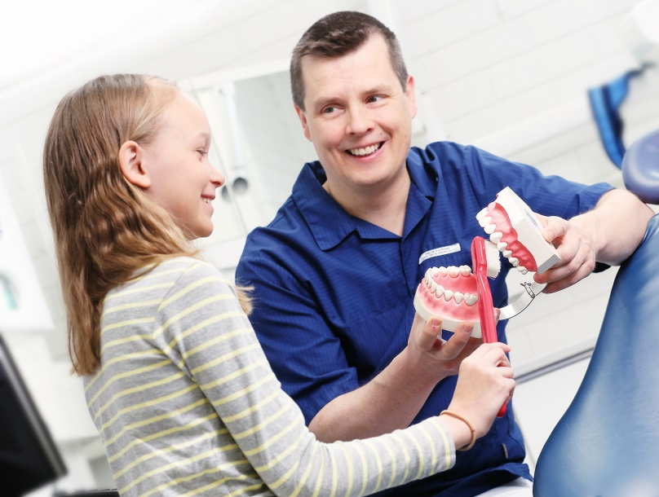
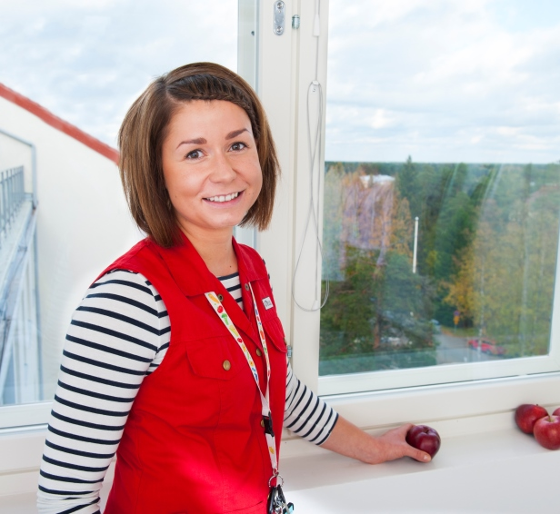
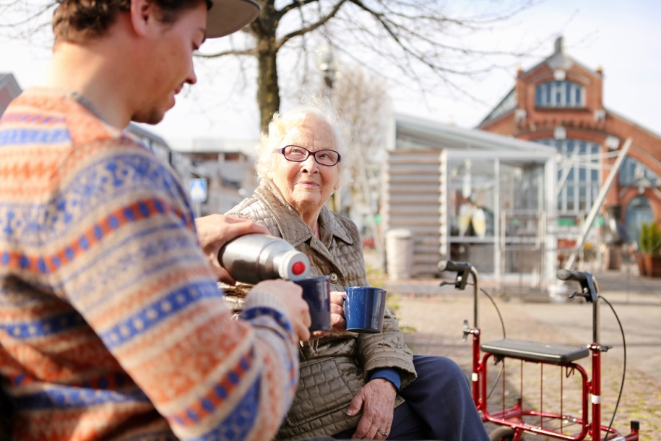
Hyvinvointikeskukset, monialainen yhteistyö ja lapsiperheiden palvelut

Slide 2



Yhteistyötä tehdään
moniammatillisesti yli
organisaatiorajojen
  Kuntalaisilla on useita eri tapoja ja kanavia asioida hyvinvointi-palveluissa
Asiakas-lähtöisyys
Johtaminen lähemmäs asiakasta
Monituottajuus
tuo vaihtoehtoja
asiakkaalle
Talous
hallintaan

Slide 3
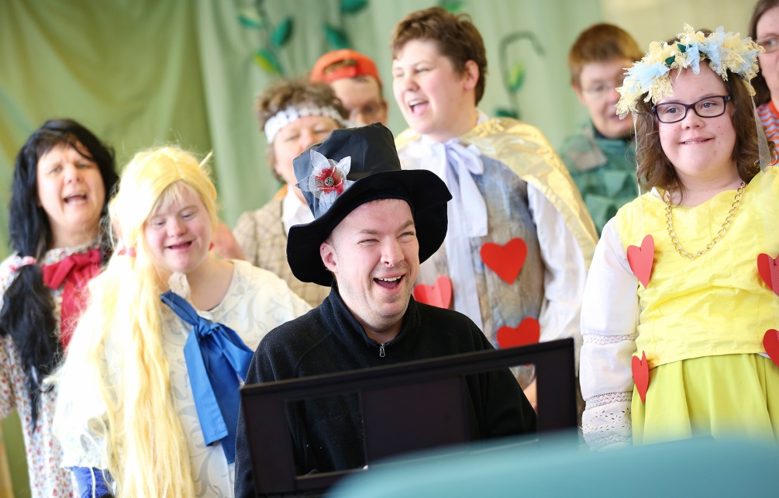


Hoidon ja palvelujen saatavuus varmistetaan
Ohjausta, neuvontaa ja sähköisiä palveluita lisätään
Toimintamalleja uudistetaan
Paljon eri palveluita tarvitsevat tunnistetaan ja ohjataan kokonaisvaltaisemman palvelusuunnittelun piiriin.
Valinnanvapauden käytäntöjä kevennetään
Satunnaiskäyttäjät pääsisivät joustavammin vastaanotoille

Slide 4

Hyvinvointikeskukset
Kattavan palveluvalikoiman toiminnallisia kokonaisuuksia, joissa väestö pääsääntöisesti asioi sosiaali- ja terveyspalveluita tarvitessaan.
Toteutetaan vahvaa poikkihallinnollista ja monialaista työotetta.
Palveluita täydentävät kaikkien oululaisten yhteiset erityispalvelut ja monipuoliset sähköiset palvelut
Matalan kynnyksen palvelupisteitä tulee olemaan erilaisia sijainnin, palveluiden, etäisyyksien ja väestön palvelutarpeen mukaisesti.
Palveluohjauksen painopisteenä on paljon palveluja tarvitsevien asiakkaiden palveluiden järjestäminen ja palveluketjujen koordinointi (kuntakokeilu).

Slide 5
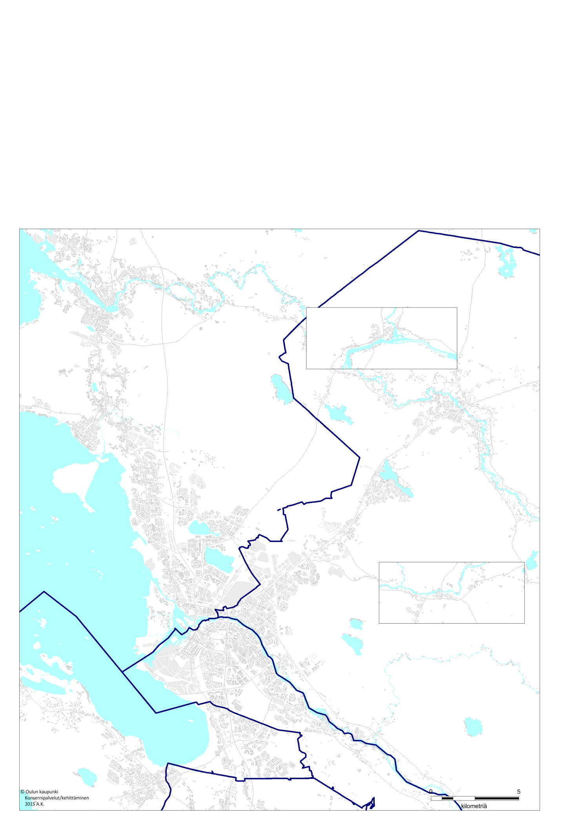
Hyvinvointikeskukset ja -pisteet
Hyvinvointipalvelut siirtyy neljään hyvinvointialueeseen vuonna 2016.
Hyvinvointikeskuksia on kuusi: Haukipudas, Tuira, Kiiminki, Myllyoja, Kontinkangas ja Kaakkuri.
Hyvinvointikeskukset käynnistyvät hallinnollisesti ja osin toiminnallisesti 1.4.2016 alkaen.
Pohjoisen alueen hyvinvointikeskusten tarvittavat muutos- ja peruskorjausinvestoinnit toteutetaan olemassa oleviin tiloihin vuosina 2016-2017.
Matalan kynnyksen palveluja koko kaupungin tasolla suunniteltu vuoden 2015 aikana.
Erillisiä uusia hyvinvointipisteitä ei lisätä vuoden 2016 aikana
Haukipudas
Yli-Ii
Kiiminki
Tuira
Ylikiiminki
Myllyoja
Kontinkangas
Höyhtyän Välke
Hyvinvointikeskus
Kaakkuri
Osa hyvinvointi-keskusta
Oulunsalo
Hyvinvointipiste

Slide 6
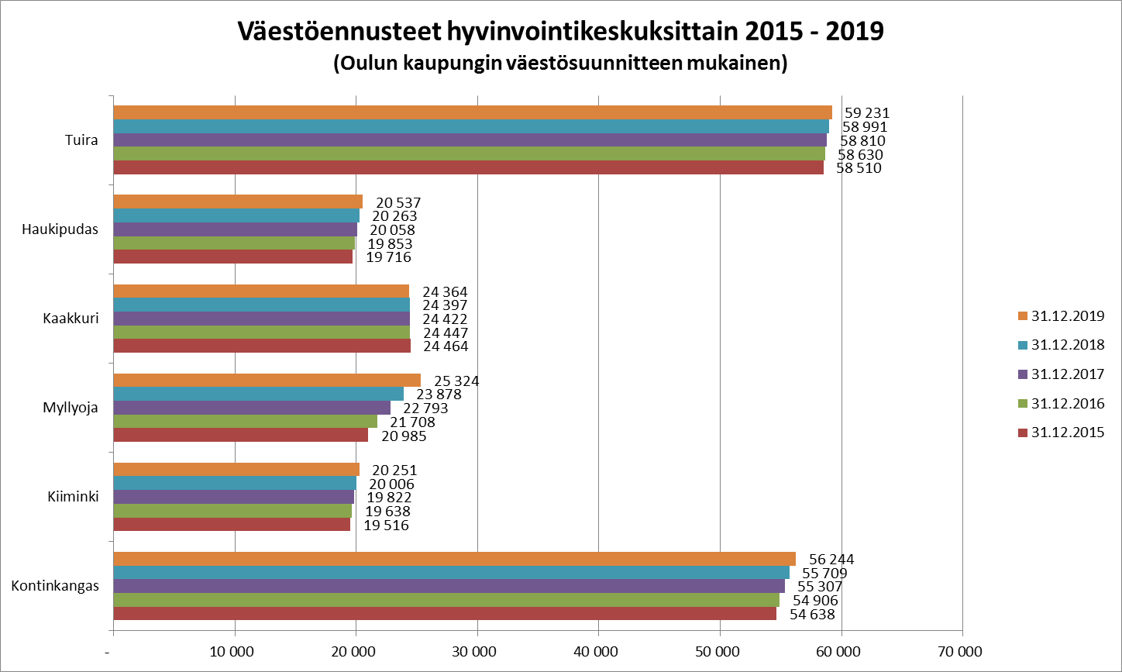
Väestöennusteet hyvinvointikeskuksittain

Slide 7
Oulun kaupungin väestö ikäluokittain

Slide 8
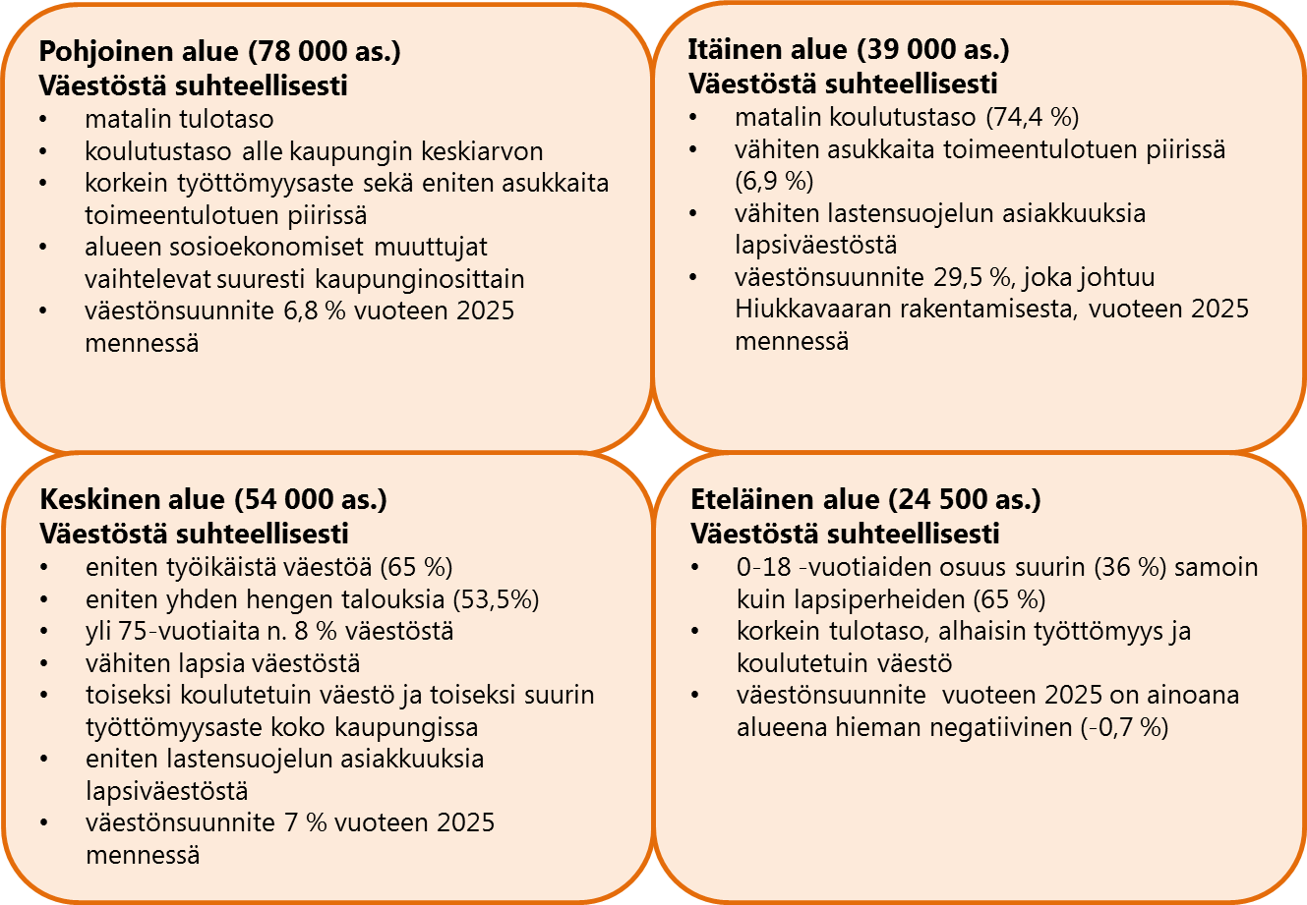
Sosioekonominen tila alueittain Oulun kaupungissa

Slide 9


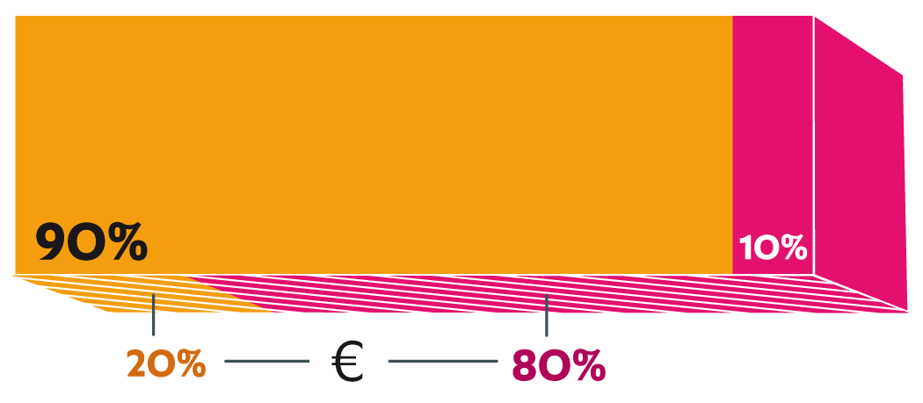
Kuntalaisten palvelut tarpeen
ja käytön mukaan
90% tarvitsee kaupungin sosiaali- ja terveyspalveluja 0-2 krt vuodessa,
kuten
eResepti verkossa
Opiskelijan kesätoimeentulotuki
sairaanhoitajan tai lääkärin vastaanotto
10% tarvitsee moniammatillista
palvelua, kuten
tukea kotiin
terveydellisiin ongelmiin
tukea elämänhallintaan
mielenterveyden, päihdekäytön
ongelmiin
Varmistetaan kaikille kuntalaisille:
Joustavaa neuvontapalvelua
Hyvää saatavuutta
Monipuolisia verkkopalveluita 24/7
Hyvinvointikeskusten kattavat sosiaali- ja terveyspalvelut
Lisäksi 10%lle asiakkaista:
nimetään vastuuhenkilöt
tehdään jokaiselle
yksi yhteinen moniammatillinen hoito- ja palvelu-
suunnitelma *)
* Oulu on mukana kuntakokeilussa Hyvinvoinnin integroitu toimintamalli-osiossa .
Kuntakokeilulaki mahdollistaa yhteisen suunnitelman

Slide 10
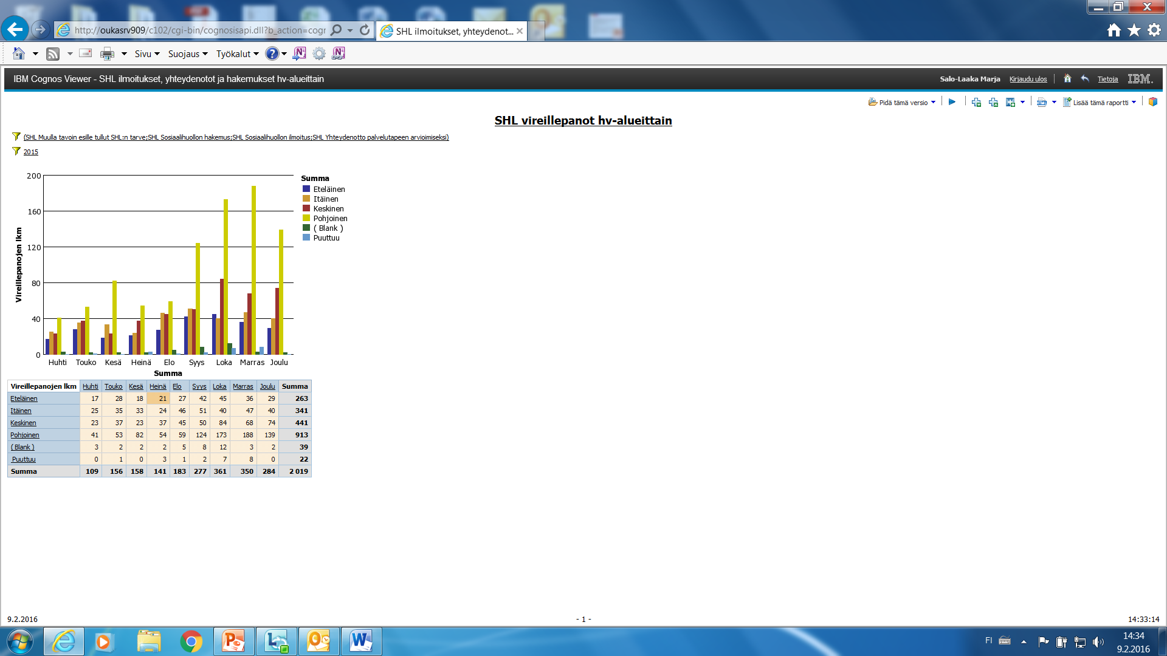
SHL mukaiset vireillepanot hyvinvointialueittain v.2015
n.25% alle 18v

Slide 11
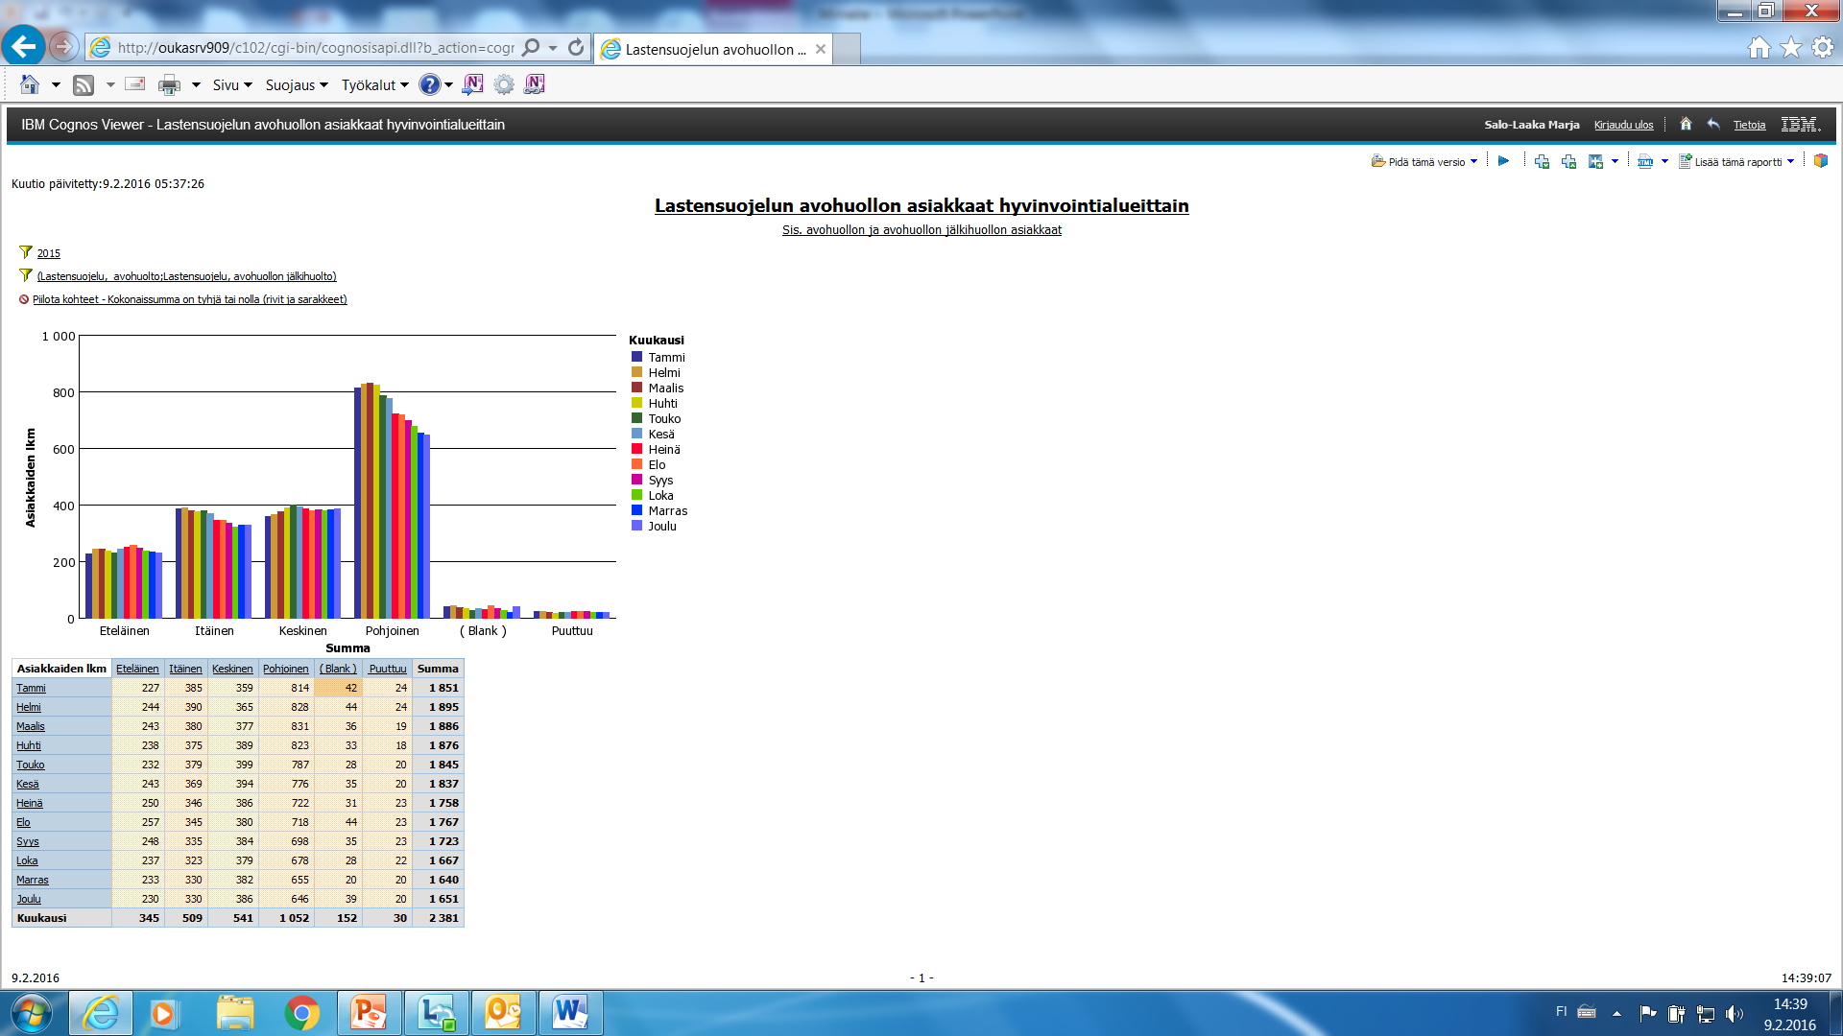
Lastensuojelun avohuollon asiakkaat hyvinvointialueittain v.2015 (sis.avohuollon jälkihuolto)

Slide 12


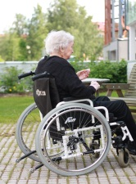
Poikkitoimijainen yhteistyö
Hyvinvoinnin edistämisen ohjausryhmä
Tavoitteet, mittarit ja poikki-toiminnalliset painopisteet
TA ja KS
(poikki-toiminnallisuus)
Ohjausryhmänä hyve-siku johtoryhmä
Koordinointi:
Alueellinen sivistys- ja kulttuuripalvelujen ja hyvinvointipalvelujen koordinaatiotiimi ja tarvittaessa mukana Y&Y, seurakunta, järjestöt, kuntalaisedustus jne.
Lasten ja nuorten hyvinvoinnin edistäminen
Lasten ja nuorten hyvinvointi-suunnitelma
Valmistelu-työryhmä
Työikäisten hyvinvoinnin edistäminen
Mielen-terveys- ja päihde- strategia ja
työllisyys-ohjelma
Valmistelu-työryhmä
Valmistelu-työryhmä
Ikäihmisten hyvinvoinnin ja toimintakyvyn edistäminen
Vanhuspalvelu-lain mukainen suunnitelma ikäihmisten hyvinvoinnin turvaamiseksi

Slide 13
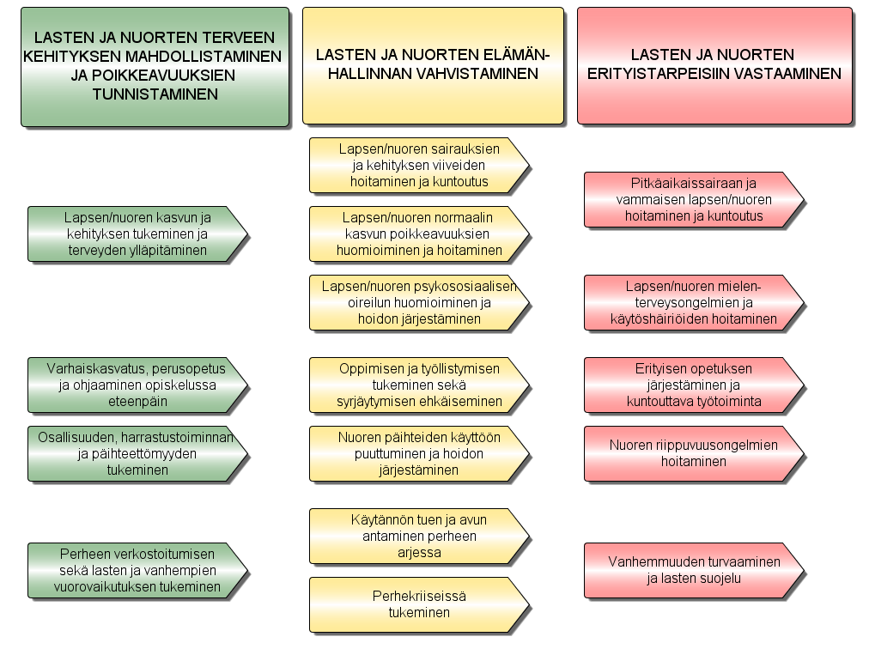
Palvelutasot/ ”liikennevalot”
Pääprosessit (perustuvat tunnistettuihin, keskeisiin asiakkuuksiin) kuvataan kolmella eri vaativuustasolla (seuraava taso alaspäin elämänkaaren mukaisista ydinprosesseista)
  Ensimmäisen tason (vihreä) palveluilla vastataan kuntalaisten tarpeisiin hyvinvoinnin edistämiseksi ja itsenäisen selviytymisen tukemiseksi ja korostetaan ennaltaehkäisevän ja varhaisen tuen näkökulmaa
  Toisen tason (keltainen) palveluissa asiakkaalla voi olla säännöllistä palvelutarvetta tai jokin ongelma tai vaiva, joka edellyttää usein lyhytaikaista palvelua
  Kolmas taso (punainen) sisältää vaativaa tai ympärivuorokautista palvelua
Tavoitteena on kehittää palveluja siten, että painopistettä on mahdollista siirtää mahdollisimman paljon pois punaiselta, raskaimmalta tasolta ensimmäiselle tasolle, keveimpiin, ennaltaehkäiseviin ja varhaisen tuen palveluihin

Slide 14
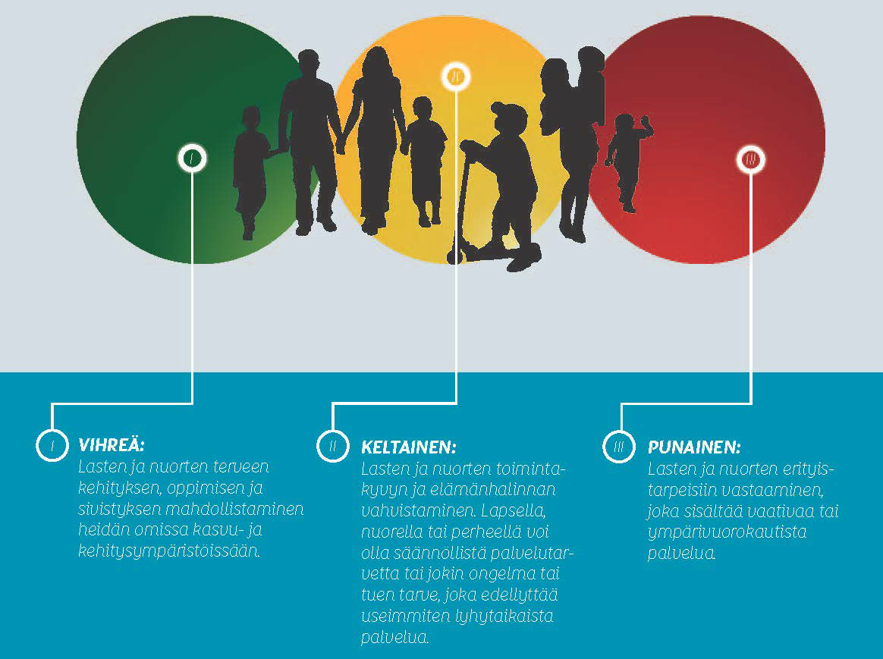
Lasten, nuorten ja lapsiperheiden palvelutarpeet ja niihin vastaaminen jaoteltuna kolmelle vaativuustasolle.

Slide 15
Lasten, nuorten ja lapsiperheiden palvelut
Perhe ja eri-ikäinen lapsi/nuori
Raskaus-aika
0-6 v
7-12 v
13-15 v
16-20 v
Lasten ja nuorten terveen kehityksen, oppimisen ja sivistyksen mahdollistaminen heidän omissa kasvu- ja kehitysympäristöissään.
*Varhainen tunnistaminen
Yhteistyö ja avustukset
3. sektorin kanssa
Päiväkotitoiminta Perhepäivähoito
Avoin varhaiskasvatus
Esiopetus
Palveluohjaus ja valvonta
Perusopetus
Lisäopetus
Kv.koulu
Mamu valmistava opetus
Vapaasivistystyö
Lukio-opetus, Aikuislukio-opetus, ammatillinen
koulutus (musiikki) ja etälukioverkko
Neuvolatoiminta
Kouluterveydenhulto
Opiskeluterveydenhuolto
Vastaanottotoiminta alle 18-vuotiaat
Suunhoito alle 18-vuotiaat
Kasvatuksellinen ohjaus
- ap/ip, aluenuorisopalvelut
Sosiaalinen vahvistaminen
Lähikirjasto tai kirjastoauto
Taiteen perusopetus
Nuorisotiedotus, Nappi, Nuorten kesätyö, Työpörssi-toiminta
Maahanmuuttajapalveluiden neuvolapalvelut
Lähiliikuntapalvelut ja alueelliset liikuntapalvelut
Kulttuurilaitokset (tulevaisuuden monialaiset kulttuurikeskukset, kulttuuriperintöpalvelut) Kilpailuolosuhdekentät – ja hallit,
erikoisliikuntapaikat liikuntaneuvonta (yleinen) Ohjatut liikuntaryhmät suurtapahtumat, Sikun muut toiminnot
Lasten ja nuorten toimintakyvyn ja elämänhallinnan vahvistaminen, joka edellyttää erityistä osaamista.
Palveluissa lapsella tai nuorella tai perheellä voi olla säännöllistä tuen tarvetta, joka edellyttää lyhytaikaista palvelua heidän kasvu- ja kehitysympäristöissään.
Esi- ja perusopetuksen oppilashuolto
Nuorten työllisyyspalvelut
Nuorten ohjauspalvelut (oma ja osto)
2. asteen opiskelijahuolto
Erityiskoulut
Perusopetuksen alueelliset pienryhmät (teh. ja erityinen)
Perusopetuksen oppilashuolto
Sosiaalinen vahvistaminen
- nuorten työpajat (osittain)
Vammaisten lasten ap ja ip -toiminta
Perhepalvelut (sisältää myös perheneuvolapalvelut, perhekuntoutuksen, oma ja osto)
Perheoikeudelliset palvelut
Perhepalvelut jakautuu kaikille värialueille!
Vakan alueelliset pienryhmät (tehostettu ja erityinen tuki)
Sosiaalinen vahvistaminen
- nuorten työpajat
- Etsivä nuorisotyö
- Nuorten moniammatilliset ohjaus-
ja neuvontapalvelut (Byström, Tsekpoint)
Vammaisten lasten avopalvelut Sosiaalityö
palvelutarpeen arvio/ SHL tai lastensuojelutarpeen arvio
Lasten- ja nuorisopsykiatrinen psykiatrinen avohoito (oma ja osto
Sosiaalipäivystys
Lasten ja nuorten erityistarpeisiin vastaaminen, sisältää vaativaa tai ympärivuorokautista palvelua.
Sairaalakoulu
Lastensuojelun avohuolto
Kehitysvammaisten alle 18-vuotiaiden laitospalvelut
Lasten- ja nuorisopsykiatrinen laitoshoito, nuorten laitospäihdepalvelut (osto)
Lastensuojelun laitoshoito (oma ja osto)
Lastensuojelun perhehoito (osto)
Lasten ja nuorten somaattinen laitoshoito esim. syöpähoidot (osto)
Aikuisten laitos psyk.esh (osto) ja päihdepalvelut (oma ja osto)(vanhemmat esim. psyk.klinikka, päihdeklinikka, Polokka), Ensi- ja turvakoti)

Slide 16
Siku-hyve yhteistyön toimintamallit
PERHEET
HYVINVOINTISUUNNI-TELMA
PALVELUJEN JÄRJESTÄMISOHJELMA
LAPSI
HYVINVOINTI-
NEUVOLA
SIKU osaaminen
HYVE osaaminen
HYVINVOINVTI-
KOILU
OPPILAS
BYSTRÖM
JÄRJESTÖYHTEISTYÖ
NUORI
KEHITTÄMINEN

Slide 17
Lasten, nuorten ja lapsiperheiden palveluprosessit ja keskeiset vastuutahot /vastuutyöntekijät
Hyvin-vointi-neu-vola/ -koulu
Neuvolan tai koulun terveydenhoitaja
Erikoissairaanhoi-dossa omahoitaja
Neuvolan tai koulun terveydenhoitaja
Erityisopettaja, koulukuraattori
Erityisopettaja, koulukuraattori
Päivähoidon omahoitaja tai opettaja
Sosiaalipalveluiden/
Lastensuojelun sosiaalityöntekijä
Lastensuojelun sosiaalityöntekijä

Slide 18
Lapsiperheiden parissa tehtävä monialainen yhteistyö
  Hyvinvointineuvolatyöskentely on laajentunut koko Oulun alueelle. Aloitettu Toppila-Koskelan alueella, josta alustavaa vaikuttavuusdokumenttia olemassa suhteessa lastensuojelun käyttöön alueella (kts. seuraava dia).
  Hyvinvointikoulumalli etenee yhteisen suunnitelman mukaan Sikun kanssa. Käynnistynyt Kiimingin ja Kaakkurin alueilla.
  Liikuntatoimen kanssa tehtävää yhteistyötä vahvennetaan edelleen.
Kevyempinä palveluina perheille on järjestetty monitoimijaisesti perhetyötä ja perhekuntoutusta
Lapsiperheiden palvelutarpeen monialaiset arvioinnit edenneet uuden sosiaaalihuoltolain mukaisesti yhteistyössä sosiaalipalveluiden ja esim. neuvolahenkilöstön kanssa. Lastensuojelun asiakkuuteen ei tarvitse siirtyä sen vuoksi, että palveluja ei saa peruspalvelusta.
Lastensuojelun osalta kaikkien kodin ulkopuolelle sijoitettujen lasten tehostettu palvelutarpeen arviointi tehdään yhteistyössä mielenterveys- ja päihdepalveluiden kanssa.
Lapset puheeksi –mallin käyttöönotto kouluissa ym

Slide 19
Koskela-Toppila alueen lastensuojelupalvelujen tarve vuosina 2009-2015 (0-17 -vuotiaat, lastensuojelun avohuolto ja kodin ulkopuoliset sijoitukset)
Hyvinvointineuvola toimintamalli on otettu käyttöön ensimmäisenä Koskela-Toppila alueella v. 2009
Tavoitteena varhainen tuki perheille ja sitä kautta lastensuojelun raskaampien palvelujen tarpeen välttäminen. Suunta on ollut oikea!

Slide 20
Oulun kaupungin lasten ja nuorten hyvinvointisuunnitelma 2015–2016 tavoitteet
Ehkäisevän lastensuojelu tavoitteet:
Alueelliset, hyvinvointia edistävät ja monitoimijaisesti järjestetyt palvelut
Ennaltaehkäisevää työtä kehitetään suunnitelmallisesti alueella toimivien järjestöjen kanssa
Nuorten syrjäytymisen ehkäiseminen
Lapsi-ja perhekohtaisen lastensuojelun tavoitteet
Tavoitteet:
Lastensuojelun painopistettä siirretään kevyempiin palveluihin
Viimesijaisen lastensuojelun piirissä olevien lasten suhteellinen määrä vähenee
→ tavoitteiden suuntaan on edetty mm. hyvinvointikeskukset, SHL:n mukanaan tuomat muutokset varhaisempaan tukeen ilman lastensuojelun asiakkuutta

Slide 21
Palvelutarpeen arvioinnit ja perheiden tukeminen
15.4.2016 Katja Rounioja, Palveluesimies, Lasten, nuorten ja perheiden palvelut, Tuiran hyvinvointikeskus

Slide 22
Sosiaalinen hyvinvointi
Lastensuojelupalvelut:
•Lastensuojelun avopalvelut
•Lastenkotipalvelut (Metsola)
•Sijaishuollon ja perhehoidon palvelut (kodin ulkopuolelle sijoitetut lapset), laitosostopalvelut, LSL:n mukaiset muut ostopalvelut
Erityisryhmien asumis- ja päiväpalvelut:
•Kehitysvammaisten ja mielenterveys- ja päihdekuntoutujien asumispalvelut (tehostetusta asumispalvelusta kotiin annettaviin ohjauspalveluihin, lisäksi Kenttätien tilapäisasumisyksikkö asunnottomille päihdeasiakkaille sekä kehitysvammaisten ja vammaisten tilapäishoitoyksikkö Paussi.
•Työ- ja päivätoimintapalvelut kehitysvammaisille, vammaisille ja mielenterveys- ja päihdekuntoutujille.
Erityisryhmien sosiaalipalvelut:
•Maahanmuuttajapalvelut
•Talous- ja velkaneuvonta (toteutetaan Pohjois-Suomen aluehallintoviraston kanssa tehdyn sopimuksen puitteissa)
•Erityisryhmien palveluohjaus (mielenterveys- ja päihdeasiakkaat, kehitysvammaiset (EhL) ja vammaiset asiakkaat (VPL)
•Perheoikeudelliset palvelut (Lastenvalvonta, huolto- ja tapaamisselvitykset)
•Perhepalvelut ( LsL:n mukainen tehostettu perhetyö ja ennakollisten lastensuojeluilmoituksen perusteella palveluiden järjestäminen monitoimijaisesti Mellenius-talossa)
•Sosiaalipäivystys (virka-ajan ulkopuolinen OSYP:ssa, mielenterveystyöntekijöiden työpanos tulee sovitusti mielenterveyspalveluista, mukana sopimuskunnat)
•Etuuskäsittely (perustoimeentulotuen osalta siirtyminen Kelalle vuoden 2017 alusta alkaen, kunnan tehtäväksi jää harkinnanvarainen )

Slide 23
Palvelutarpeen arvioinnit (SHL 36§)
Kun kunnallisen sosiaalihuollon palveluksessa oleva on tehtävässään saanut tietää sosiaalihuollon tarpeessa olevasta henkilöstä, hänen on huolehdittava, että henkilön kiireellisen avun tarve arvioidaan välittömästi. Lisäksi henkilöllä on oikeus saada palvelutarpeen arviointi, jollei arvioinnin tekeminen ole ilmeisen tarpeetonta.
Palvelutarpeen arviointi on aloitettava viipymättä ja saatettava loppuun ilman aiheetonta viivytystä. Arvioinnin tekeminen on aloitettava viimeistään seitsemäntenä arkipäivänä siitä, kun asiakas, asiakkaan omainen tai läheinen tai hänen laillinen edustajansa on ottanut yhteyttä sosiaalipalveluista vastaavaan kunnalliseen viranomaiseen palvelujen saamiseksi, jos:
1) henkilö on yli 75-vuotias;
2) henkilö saa vammaisetuuksista annetun lain (570/2007) 9 §:n 3 momentin 3 kohdan mukaista ylintä hoitotukea.
Erityistä tukea tarvitsevan lapsen palvelutarpeen arviointi on aloitettava viimeistään seitsemäntenä arkipäivänä asian vireille tulosta ja arvioinnin on valmistuttava viimeistään kolmen kuukauden kuluessa vireille tulosta.

Slide 24
Työntekijät SHL palvelutarpeen arvioinneissa
Lastensuojelupalveluissa kolme avohuollon pemiä, joiden alaisuudessa yhteensä 42 sosiaalityöntekijää
Lastensuojelun avohuollossa ei ole ohjaajan vakansseja
Hyvinvointikeskusten viiden lasten, nuorten ja perheiden palveluesimiehen alaisuudessa on 21 sosiaalityöntekijää ja 25 ohjaajaa
Entisestä lastensuojelutarpeen selvitystiimistä siirtyi yksi sosiaalityöntekijä ja seitsemän ohjaajan vakanssia sosiaalipalveluihin

Slide 25
Ilmoitukset (LsL ja SHL)
Puhelimitse tulevat ilmoitukset vastaanotetaan pääsääntöisesti virka-aikaisessa päivystyksessä, jossa ne kirjataan asiakastietojärjestelmään
Virka-ajan ulkopuolella sosiaalipäivystys kirjaa ilmoitukset asiakastietojärjestelmään
Päivystäjät laittavat ilmoituksista effica muistutuksen alueen pemille
Kirjallisesti tulevat ilmoitukset on keskitetty yhdelle lastensuojelun pemille, joka ohjaa ne oikeaan paikkaan, osa kirjallisista ilmoituksista voi saapua myös suoraan alueille
Ilmoituksen vastaanottanut henkilö arvioi ilmoituksen kiireellisyyden sekä uusien asiakkaiden osalta sen, meneekö se käsiteltäväksi lastensuojeluun vai sosiaalipalveluihin
Pem arvioi vielä, onko ilmoitus tullut oikeaan paikkaan ja tarvitaanko siihen työparia toiselta palvelualueelta sekä jakaa sen sosiaalityöntekijälle käsiteltäväksi

Slide 26
Työnjako
Oulussa on aikaisemman organisaation mukaisesti ollut ehkäisevässä sosiaalityössä muutama sosiaalityöntekijä, jotka nykytilanteessa hoitavat sosiaalipalveluissa lähinnä lastensuojelun pintaa olevat palvelutarpeen arvioinnit
Entiset aikuissosiaalityöntekijät hoitavat aiemman työnsä lisäksi aikuisten palvelutarpeen arvioinnit sekä hieman kevyemmät lapsiperheiden palvelutarpeen arvioinnit
Entiset aikuissosiaalityön ohjaajat hoitavat lähinnä taloudellista ohjausta ja neuvontaa sekä aikuisten palvelutarpeen arviointeja
Perhepalveluiden entiset ohjaajat tekevät palvelutarpeen arviointeja sekä osin perhetyötä
Lähihoitajakoulutuksen omaavat ohjaajat tekevät perhetyötä sekä kotipalvelua, lähinnä päivystyksellistä kotipalvelua

Slide 27
Kriteerit lastensuojelun uusille asiakkaille
Vanhemman huumeongelma tai akuutti alkoholiongelma
Nuoren huumeiden käyttö (muu kuin kokeilu)
Lapsen kaltoinkohtelu (seri ja pahoinpitely)
Perheväkivalta
Itsetuhoisuus
Vanhemman vakava psyykkinen sairaus
Turvakotiasiakkaat
Sijoituksen kautta asiakkuuteen tulevat
Sijoitusuhan alla olevat
Tehostetun perhetyön tarpeessa olevat

Slide 28
Yhteistyö
Paljon tehdään palvelutarpeen arvioita myös työparityöskentelynä lastensuojelun ja sosiaalipalveluiden kesken
Kumpi tahansa voi pyytää toista työpariksi
Palvelutarpeen arvioinnin aikana selvitetään jatkuuko asiakkuus sosiaalipalveluissa vai siirretäänkö lastensuojeluun
Joskus jatketaan myös varsinaista työskentelyä työparina lastensuojelun ja sosiaalipalveluiden kesken
Mahdollisuuksien mukaan työparina toimii myös sosiaalipalveluiden ulkopuolinen taho: terveydenhoitaja, koulukuraattori, psyk.sairaanhoitaja tms.

Slide 29
Palvelutarpeen arvioinnit SHL 36§
1.4.2015 alkaen palvelutarpeen arvioita on tehty sosiaalipalveluissa, lastensuojelussa ja yhteistyössä heidän tai muiden viranomaisten kesken
Uudet ilmoitukset menevät työntekijöille palveluesimiesten kautta
1.4. –31.12. SHL palvelutarpeen arvioita on tehty 1890 asiakkaalle (yht.1950 selvitystä) asiakkuus jatkuu 542, ei jatku 583, kesken 825
Ls-tarpeen selvityksiä on tehty v 2015 1165:lle lapselle, 1236 selvitystä, asiakkuus jatkuu 748, ei jatku 357, kesken 207

Slide 30
Tukimuotoja
Perhetyö
Kotipalvelu
Tukea lapsen ja perheen ongelmatilanteen selvittämiseen
Taloudellinen tuki
Tukihenkilötoiminta
Tukiperhetoiminta
Lomaperhetoiminta
Vaavi päiväperhekuntoutus
Helmi päiväperhekuntoutus
Koululaisten kuntoutus

Slide 31
Kotipalvelu
Ensisijaisesti kotipalvelu pyritään järjestämään kaupungin omana toimintana
Sosiaalipalveluissa kotipalvelu on maksullista ja siellä asiakas voi valita joko kaupungin tuottaman palvelun tai kotipalvelusetelin käytön
Lastensuojelun asiakkaille kotipalvelu on aina maksutonta
SHL mukaista kotipalvelua saanut v 2015 756 perhettä, omana toimintana 27, ostopalveluna 2 ja palvelusetelillä 52
1.1.15 –31.10.15 kotipalvelua on lastensuojelussa ostettu 102 eri lapselle (perhekohtaista määrää ei näe), omana toimintana kotipalvelua on saanut 8 lasta

Slide 32
Perhetyö
Ensisijaisesti perhetyö pyritään järjestämään kaupungin omana toimintana
Oulun kaupunki on kilpailuttanut perhetyön ostopalvelut loppuvuodesta 2014.
Lastensuojelussa on järjestetty perhetyötä 2015 omana toimintana 596 lapselle ja ostopalveluna 415 lapselle
Sosiaalipalveluissa perhetyötä on saanut 128 perhettä; 111 omana toimintana ja 19 ostopalveluna

Slide 33
Tukihenkilö-, tukiperhe- ja lomaperhetoiminta
Oulun kaupungilla on sopimus palveluista Pelastakaa Lapset ry:n kanssa. Myös osa Oulun kaupungin koulutetuista perhehoitajista toimii tuki- ja lomaperheinä.
noin 300 lapsella on tukiperhe
noin 20 lapsella on tukihenkilö
Perheet voivat saada Pelastakaa Lapset ry:n kautta tukiperheen myös ennaltaehkäisevästi, ilman sosiaalipalveluiden tai lastensuojelun asiakkuutta

Slide 34
Vaavi päiväperhekuntoutus
Vaavi –päiväperhekuntoutus on avohuollon tukitoimi perheille, joissa ainakin äidillä on päihdeongelma tai on ollut päihteiden käyttöä ennen raskauden alkamista (alkoholi, lääkkeiden päihdekäyttö, sekakäyttö, huumeet)
Voi osallistua jo raskausaikana tai siihen saakka, että lapsi on puolivuotias
Ennen jakson alkua kuukauden mittainen asiakasvalinta- / motivointijakso
Kuntoutusjakso kestää lukukauden ja sen aikana on toimintaa kolmena päivänä viikossa
Kuntoutuksen etenemistä seurataan perhelomakkeilla ja verkostopalaverein

Slide 35
Helmi päiväperhekuntoutus
Ryhmään otetaan perheitä, joilla on tiivistä tuen tarvetta ja päiväkoti-ikäisiä lapsia. Kuntoutus toteutetaan kolmena päivänä viikossa.
Ryhmän tavoitteena on vanhemmuuden tukeminen, lapsen ja vanhemman välisen myönteisen vuorovaikutussuhteen vahvistaminen, lapsen turvallisen kasvun ja kehityksen tukeminen sekä elämän ja arjen hallinnan vahvistaminen.
Ryhmän toiminta perustuu luottamuksellisiin keskusteluihin, yhdessä tekemiseen ja vuorovaikutusleikkiin.
Ennen ryhmän alkua koko perhettä tavataan kotikäynnillä sekä tutustumiskäynnillä päiväkodin tiloissa. Jakson aikana perheisiin tehdään myös kotikäyntejä.
Ryhmä on suljettu, jonka vuoksi sitoutuminen on tärkeää.
Ryhmän ohjaajina toimii perhepalvelun ja varhaiskasvatuksen työntekijöitä.

Slide 36
Koululaisten perhekuntoutus
Koululaisten perhekuntoutus on suunnattu alakouluikäisten lasten perheille, joille perhetyö ei ole ollut riittävä tukimuoto. Kuntoutus toteutetaan eri toimintaympäristöissä, mm. Melleniustalolla.
Perhekuntoutuksen kohderyhmänä ovat perheet, joilla on haasteita keskinäisessä vuorovaikutuksessa ja jotka hyötyvät terapeuttisesta työskentelystä ja haluavat muutosta toimintatapoihinsa.
Perhekuntoutuksen tavoitteena on vanhemman ja lapsen välisen turvallisen kiintymyssuhteen ja vuorovaikutussuhteen vahvistuminen ja toimivan perhedynamiikan rakentuminen. Perhekuntoutuksen tavoitteena on myös perheen yhteisen ilon löytyminen yhdessä puhumalla ja tekemällä. Perhekuntoutuksessa toteutuu vertaistuki lapsille ja vanhemmille.
Perheen kokonaisvaltaiseen kuntoutukseen voi sisältyä perheen tarpeen mukaan lapsen omia tapaamisia, vanhemman/etävanhemman omia tapaamisia, vanhempien paritapaamisia ja koko perheen yhteisiä tapaamisia sekä ryhmätoimintaa sisältäen lastenryhmät, vanhempainryhmät ja toimintapäivät.
Ennen perhekuntoutuksen alkua perhe haastatellaan kotikäynnillä. Perhekuntoutuksen vertaistukiryhmä on suljettu, jonka vuoksi sitoutuminen on tärkeää.

Slide 37
SHL ja lastensuojelulaki- yhtäläisyyksiä ja huomioita yhteiseen palvelusuunnitelmaan liittyen
Marja Salo-Laaka, palvelupäällikkö, erityisryhmien sosiaalipalvelut

Slide 38
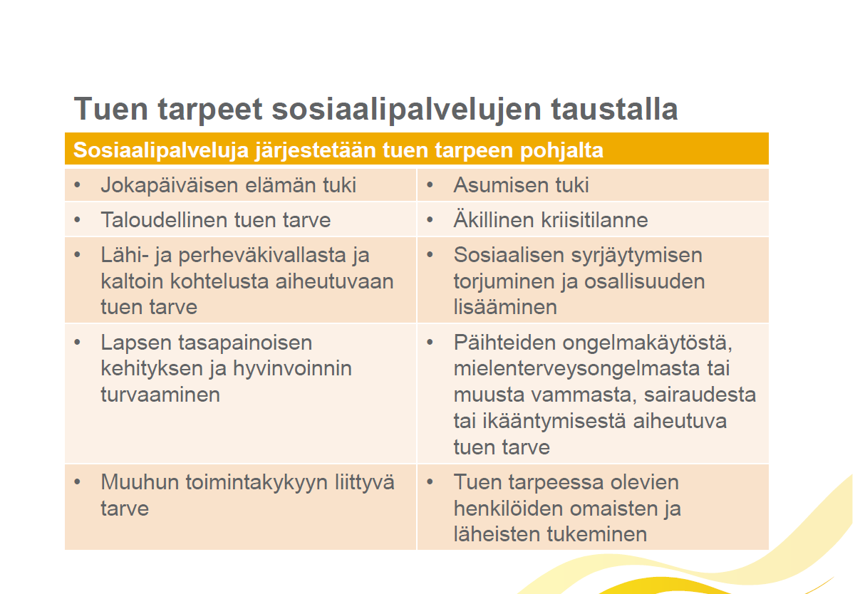

Slide 39
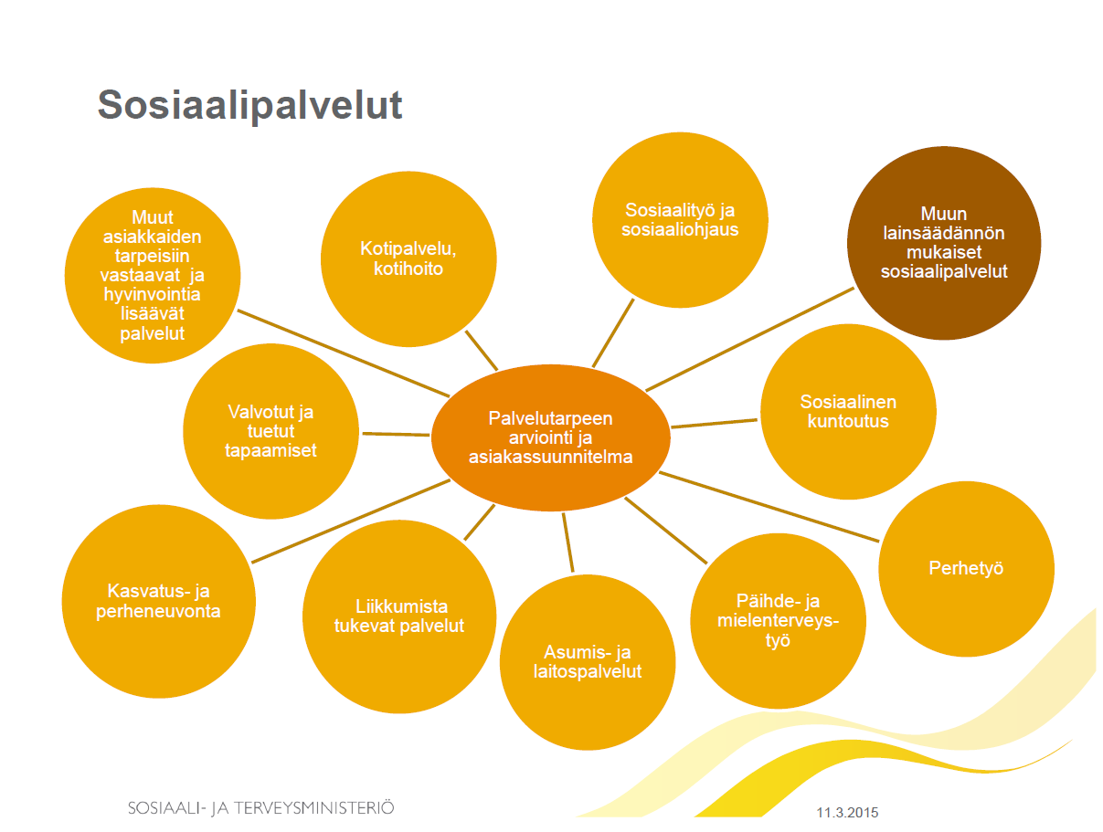

Slide 40
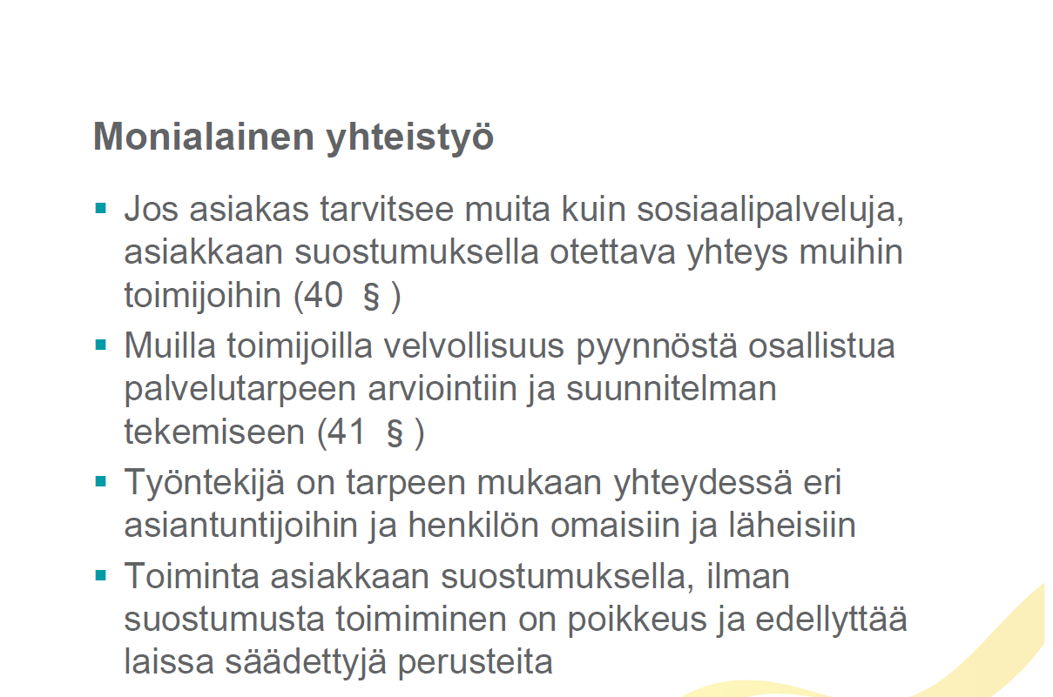

Slide 41
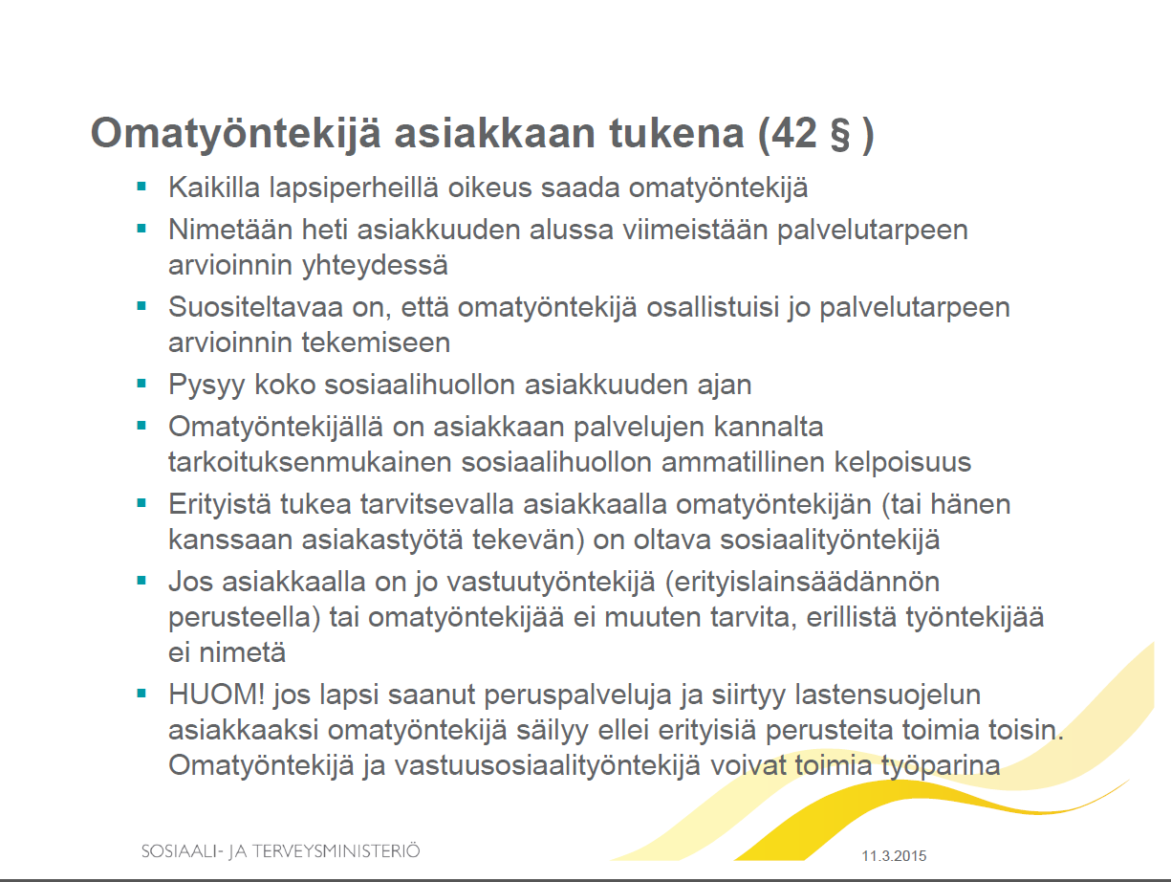

Slide 42
Terveydenhuollon erityiset velvollisuudet lastensuojelussa
Terveyskeskuksen ja sairaanhoitopiirin on annettava lapsi- ja perhekohtaisessa lastensuojelussa (LSL 15 §)
- asiantuntija-apua
- tarvittaessa järjestettävä lapsen tutkimus (esim. LSL 28 § ja 51 §)
- hoito- ja terapiapalveluja lapselle (esim. avohuollon tukitoimenpide tai sijaishuollon aikainen erityinen tuki)
- lasten tarvitsemat seksuaalisen hyväksikäytön tai pahoinpitelyn epäilyn selvittämiseen liittyvät palvelut on järjestettävä kiireellisinä
Terveydenhuollon ensisijaisuus suhteessa lastensuojeluun
- kun lapsi tulee lastensuojelun piiriin mielenterveydellisistä syistä, tulee yhteistyössä arvioida, miten ja minkä lain perusteella lapselle palvelut järjestetään (HE 252/2006)
- ensisijainen vastuu erikois/erityissairaanhoidon, jos kasvuolosuhteissa tai lapsen huolenpidossa ei ole lastensuojelullisia riskitekijöitä (HE 252/2006)
Terveydenhuoltolaki 69 § 2 momentti ⬄ Jos lastensuojelun tarve johtuu riittämättömistä terveydenhuollon palveluista, lapselle ja hänen perheelleen on järjestettävä viipymättä lapsen terveyden ja kehityksen kannalta välttämättömät terveydenhuollon palvelut

Slide 43

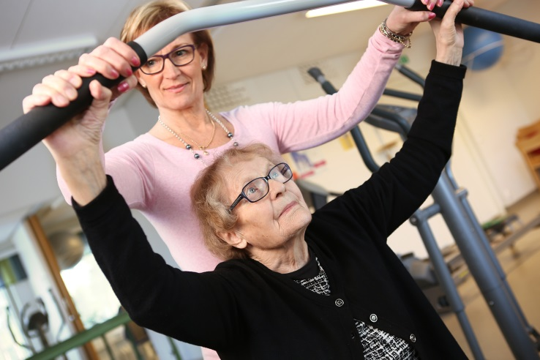

Kiitos

